Slide 1

ООП
Самый лучший способ изучить новый язык программирования – это сразу начать писать на нем программы
Брайан Керниган, Деннис Ритчи

Slide 2

Вступление
Напишите программу с помощью структур, которая вычисляет средний балл студентов. Структура должна хранить в себе:
ФИО студента
Массив его оценок

Slide 3

Основные достоинства С++
Если вы считаете, что С++ труден, попытайтесь выучить английский.
Бьерн Страуструп

Slide 4
Основные достоинства С++
Высокая совместимость с языком С
Что позволило использовать накопленные за десятилетия наработки на этом языке
Возможность использовать различных подходов и технологий программирования
Процедурные программирование, ООП, шаблоны, макросы
Кроссплатформенность
Достаточно легко переносить программы с Windows на Unix и наоборот
Эффективность
Высокая скорость работы программ, эффективное использование памяти
Возможность работы на уровне “железа”
С памятью, адресами, портами

Slide 5
Основные недостатки С++
Сложность языка
С++ собирался из разных частей и совершенствовался в разных направлениях: чтобы знать его в достаточном степени, надо знать очень много и учиться долго…
Идеология(достижение максимальной эффективности)
Синтаксис языка построены так, что очень легко сделать трудно находимые ошибки.

Slide 6
Преодоление недостатков C++
На основе C++ создавались новые языки программирования. Они так и называется – Cи подобные языки. Например,
C#, Java, PHP, Perl, Python, Swift.
Более безопасные
Имеют более узкую область применения
Легче для изучения

Slide 7

Преодоление недостатков C++
2. Вторым направлением были постоянное развитие и стандартизация языка
C++ 1.0 – 1985 г.
C++ 2.0 – 1989 г.
C++ 3.0 – 2003г.
C++ 11.0 – 2011 г.
C++ 14.0 – 2014 г.
C++ 17.0 – 2017г.
C++ 20.0 – 2020 г.
C++ 23 .0 – 2023 г.
C++ 26.0 – 2026г.

Slide 8
ООП
Простота — замечательное свойство, но необходимы огромные усилия, чтобы ее достичь, и хорошее образование для того, чтобы оценить ее по достоинству.
Эдсгер Дейкстра

Slide 9

Зачем ООП?
Смысл ООП в том, чтобы уменьшить сложность разрабатываемых проектов

Slide 10
Практика(без ООП)
Пусть нам нужно построить программу «Филиал академии Шаг». При процедурном подходе мы начинаем со списка задач:
И уже потом определяем необходимые данные:
Вести списки набора студентов
Составлять расписание
Вести списки преподавателей
Следить за успеваемостью
Следить за оплатой занятий
Рассчитывать зарплату
Составить расписание(занятия)
Следить за успеваемостью(студенты)
Следить за оплатой(студенты)

Slide 11
Практика(с ООП)
При объектно-ориентированном подходе мы начинаем с перечня объектов, данные о которых мы должны обрабатывать:
И уже потом определяем необходимые методы:
Кандидаты в студенты
Студенты
Преподаватели
Занятия
Бюджет филиала
Занятия.СоставитьРасписание
Студенты.СледитьЗаУспеваемостью
Студенты.СледитьЗаОплатой
Для того, чтобы писать программы подобным образом, в языке должны существовать специальные механизмы. К основополагающим относятся так называемые принципы ООП: инкапсуляция, наследование и полиморфизм.

Slide 12
Инкапсуляция
Почаще задавайте себе вопрос «Что мне скрыть?» и вы удивитесь, сколько проблем проектирования растает на ваших глазах.
Стивен Макконнелл

Slide 13
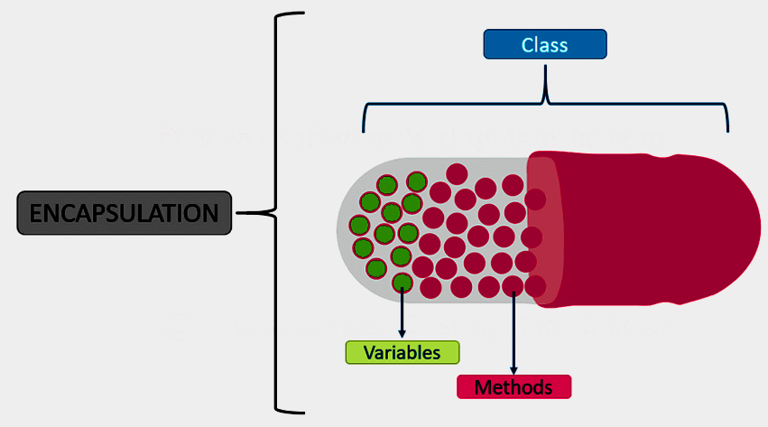
Инкапсуляция
Инкапсуляция — это свойство системы, позволяющее тесно связать данные и методы работы с ними внутри класса, и сделать данные и детали реализации недоступными для других частей системы.

Slide 14

Инкапсуляция
Наш мобильник делает то же самое, — запрашивает соединение, ищет адресата, соединяет двух абонентов, но только все детали реализации этого процесса скрыты от нас в изящной коробочке.

Slide 15
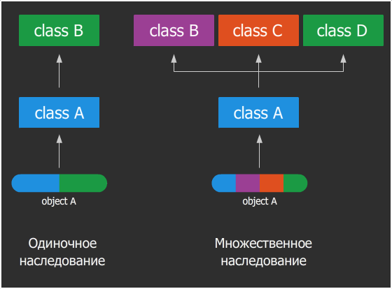
Наследование
Наследование — это отношение между классами, при котором один класс повторяет структуру и поведение другого класса (одиночное наследование) или других классов (множественное наследование).

Slide 16
Наследование
Класс, который наследуется, называется суперклассом, надклассом, базовым или родительским классом.
Класс, производный от суперкласса, называется подклассом, производным или дочерним классом

Slide 17
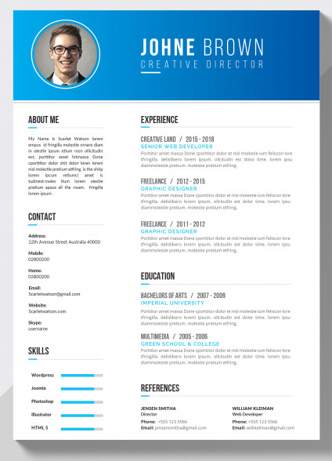
Примеры использования в повседневной среде
Шаблон или существующий текст — базовый класс, ваши резюме — дочерние классы.

Slide 18
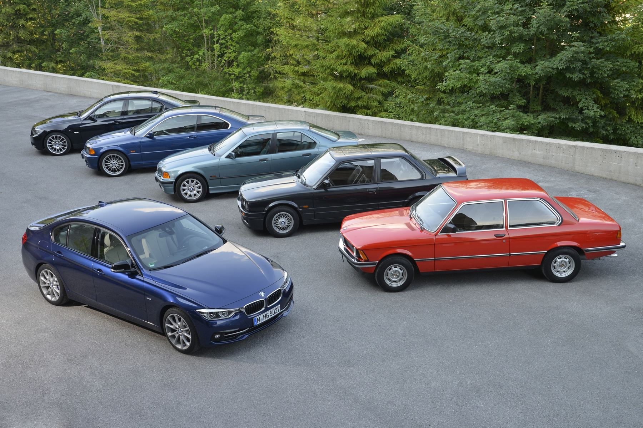
Примеры использования в повседневной среде
Автомобильная фирма при создании нового поколения автомобилей возьмет за основу существующую успешную модель, внесет изменения в конструкцию и выпустит новый модельный ряд. Все полученные модификации будут иметь большинство свойств прежней модели, при этом у каждой будет свои новые особенности.

Slide 19
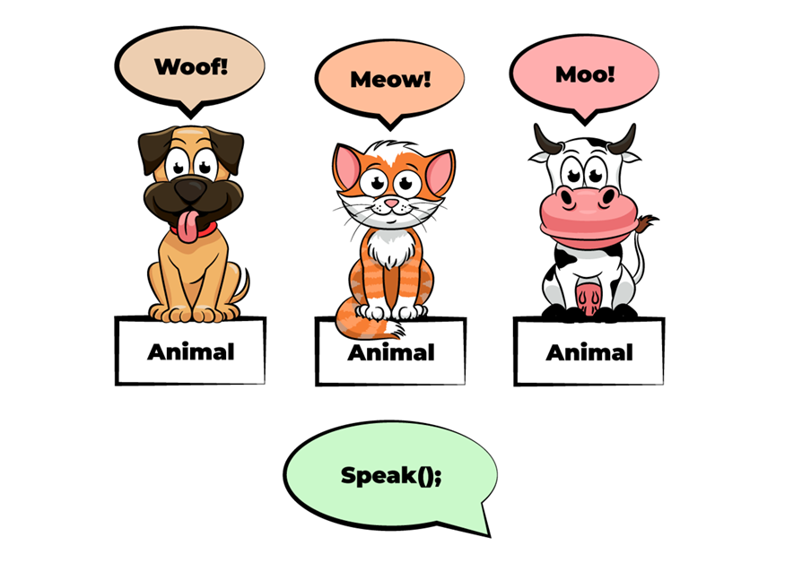
Полиморфизм
Полиморфизм (с греческого — многообразность) — это свойство, которое позволяет одно и то же имя использовать для решения двух или более схожих, но технически разных задач

Slide 20
Полиморфизм
В переводе на обыденный язык «полиморфизм» — это понятия, которые обозначают действия, похожие по назначению, но существенно различающиеся по исполнению, например, «пообщаться», «открыть ключом».

Slide 21



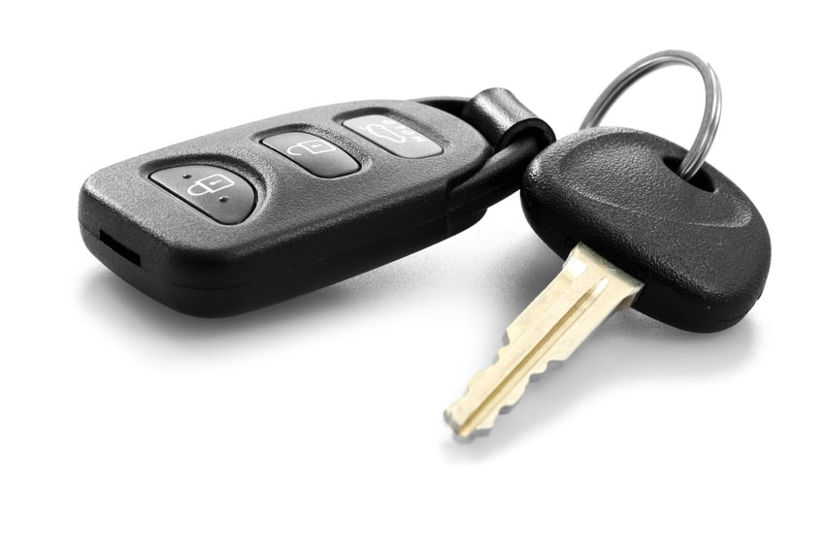


Примеры использования в повседневной среде
например, «пообщаться», «открыть ключом»

Slide 22
Полиморфизм
Смысл полиморфизма — экономия понятий. Не нужно придумывать и запоминать новые слова, не будет ошибок непонимания

Slide 23
Класс и объект
Мой опыт в математике заставил меня понять, что каждый объект может иметь несколько алгебр, они могут объединяться в семейства, и это может быть очень полезным.
Алан Кей

Slide 24
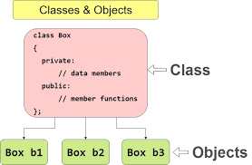
Класс и объект
Класс является инструментальным описанием структуры и поведения однотипных объектов, а объект — это отдельный представитель (экземпляр) класса, имеющий свое собственное индивидуальное состояние

Slide 25
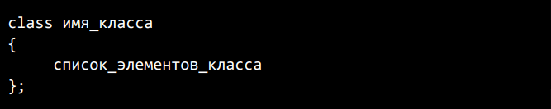
Классы
class — ключевое слово, по которому компилятор понимает, что дальше должно быть размещено описание класса;
имя_класса — идентификатор, составленный по правилам C++. Имя каждого класса в программе должно быть уникальным;
фигурные скобки заключают в себе тело класса, которое содержит описание данных класса и методы класса;
точка с запятой после закрывающей скобки обязательна.

Slide 26
Определение объекта
имя_класса — имя класса, на основе которого создан объект (переменная);
имя_переменной — просто имя переменной.

Slide 27
Класс и объект
Класс — один. Класс — это описание, набор правил, схема.
Объектов — может быть много. Объекты — это переменные, которые хранят конкретные данные. Каждый объект хранит свои индивидуальные данные.

Slide 28
Переменные-члены класса
Лучше, чтобы в 100 функциях использовалась одна структура данных, чем в 10 функциях — 10 структур.
Алан Перлис

Slide 29
Переменные-члены класса
Переменные-члены класса – это обычные переменные, которые вы создаем внутри нашего класса

Slide 30
Спецификаторы доступа
Добро пожаловать, или Посторонним вход воспрещён»
Название фильма.

Slide 31
Спецификаторы доступа
public
делает члены класса открытыми. Это значит, что доступ к членам класса возможен из любой части программы;
private
делает члены класса закрытыми, то есть доступ к ним возможен только внутри класса, для других частей программы эти члены недоступны.
protected
открывает доступ к членам класса только для дочерних классов (и дружественных функций, но об этом потом). Такие члены класса называют защищенными

Slide 32
Методы-члены класса
Наша цель в том, чтобы каждый метод эффективно решал одну задачу и больше ничего не делал.
Стивен Макконнелл

Slide 33
Методы-члены класса
Методы-члены класса – это обычные функции, которые пишется внутри класса

Slide 34
Понятие аксессора, инспектора, модификатора
Set-функции принято называть мутаторами (mutators) или модификаторами, поскольку они изменяют значения полей объекта.
Get-функции, соответственно принято называть аксессорами (accessors) или инспекторами (inspectors), потому что они осуществляют доступ (access) к значениям, просмотр значений

Slide 35
Преимущества аксессоров и мутаторов
Данные защищаются от неправильного использования
Проверка корректности данных концентрируется в одном месте
Изменение структуры данных класса не влечет за собой изменение других частей программы
Программа легче отлаживать

Slide 36
Встроенные (inline) методы в классах
Определение функции-члена класса в теле класса тоже делает ее inline-функцией

Slide 37
Сравнительный анализ структур и классов
Единственное отличие структуры от класса, — это то, что элементы структуры по умолчанию (без объявления модификаторов доступа) открыты (считаются public), тогда как элементы класса по умолчанию закрыты (считаются private).

Slide 38
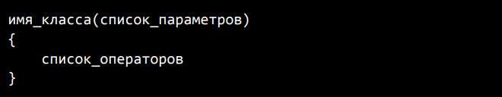
Конструктор(Синтаксис)

Slide 39
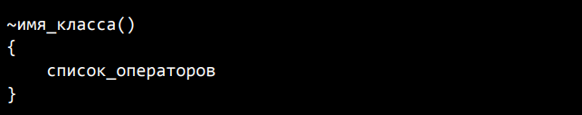
Деструктор(Синтаксис)

Slide 40
Домашнее задание
Создать класс «Лифт», представляющий собой предельно упрощенную модель лифта. Класс должен обеспечить:
▷ установку диапазона движения лифта (нижний и верхний этаж);
▷ включение / выключение лифта;
▷ возвращение текущего состояния лифта (работает / не работает);
▷ возвращение текущего положения лифта (этаж);
▷ обработку вызова лифта (этаж).

Slide 41
Домашнее задание
Написать программу «Стоимость обоев». Программа запрашивает:
▷ количество комнат в квартире, в которых планируется клеить обои, ▷ параметры каждой комнаты,
▷ параметры каждого вида обоев, которые планируется использовать.
В результате расчета программа выдает: необходимое количество рулонов каждого вида, общую стоимость закупки обоев. Разработать и использовать в программе классы: «Квартира», «Комната», «РулонОбоев». Атрибуты (поля) квартиры: список комнат. Атрибуты комнаты: название, размеры, клеить потолок или нет. Атрибуты рулона: название, размеры, цена.

Slide 42
Домашнее задание
Написать программу «Группа студентов». Программа получает следующие данные:
▷ список студентов группы,
▷ список предметов для группы,
▷ таблицу оценок студентов группы по всем предметам.
Данные вводятся из соответствующих файлов. Имена файлов запрашивает программа. Программа выводит следующие данные:
▷ таблицу оценок студентов по предметам,
▷ средние оценки студентов,
▷ средние оценки по предметам,
▷ средний балл группы,
▷ максимальные и минимальные оценки по предметам с указанием студентов.

Slide 43
Спасибо за внимание!

